Slide 1

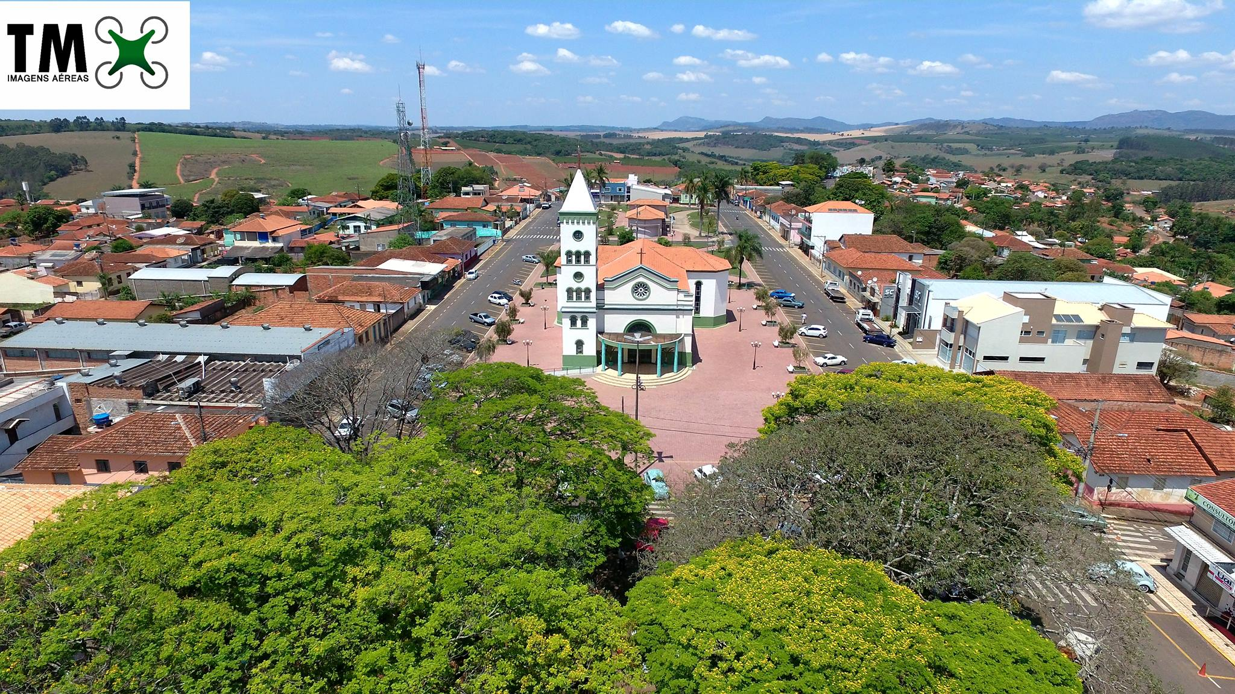
Prefeitura Municipal de Divisa Nova
Plano Plurianual 2022-2025
Audiência Pública
Plano Plurianual 2022-2025

Slide 2
PLANO PLURIANUAL O Plano Plurianual – PPA é um instrumento de planejamento de médio prazo, que estabelece as diretrizes, objetivos e metas da Administração pública ao longo de um período de quatro anos. Ele deve ser elaborado no primeiro ano do mandato do gestor municipal.

Slide 3
O PPA dispõe sobre:
1) Programas;
2) Ações;
3) Indicadores;
4) Unidades de medidas;
5) Meta física;
6) Custo financeiro.

Slide 4
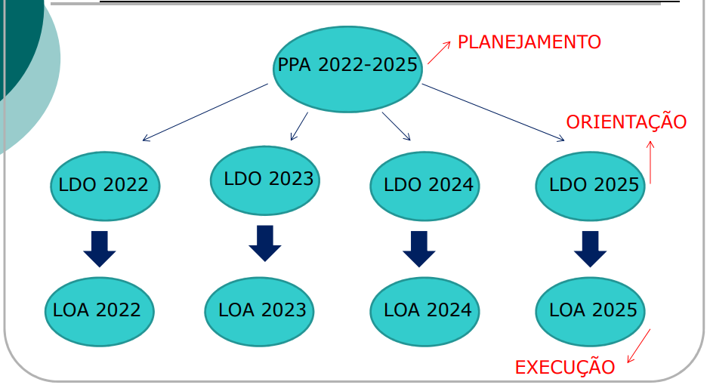

Slide 5
RECEITA TOTAL PREVISTA
EXERCÍCIO | VALOR
2022 | R$ 22.033.285,00
2023 | R$ 23.233.186,00
2024 | R$ 24.592.977,00
2025 | R$ 26.459.708,00

Slide 6
DESPESA TOTAL PREVISTA
ORGÃO | 2022 | 2023 | 2024 | 2025
Legislativa | R$ 910.000,00 | R$ 1.000.000,00 | R$ 1.100.000,00 | R$ 1.200.000,00
Judiciária | R$ 274.000,00 | R$ 215.000,00 | R$ 231.000,00 | R$ 249.000,00
Administração | R$ 2.392.800,00 | R$ 2.737.280,00 | R$ 3.033.850,00 | R$ 3.193.015,00
Segurança Pública | R$ 158.500,00 | R$ 166.110,00 | R$ 173.320,00 | R$ 181.530,00
Assistência Social | R$ 1.474.700,00 | R$ 1.585.620,00 | R$ 1.687.524,60 | R$ 1.816.628,80
Previdência Social | R$ 523.000,00 | R$ 573.150,00 | R$ 623.400,00 | R$ 673.550,00
Saúde | R$ 6.025.150,00 | R$ 6.415.209,00 | R$ 6.698.015,40 | R$ 7.273.674,60
Educação | R$ 5.706.475,00 | R$ 6.002.450,90 | R$ 6.331.947,00 | R$ 6.759.884,60
Cultura | R$ 383.600,00 | R$ 389.450,00 | R$ 394.300,00 | R$ 399.150,00
Urbanismo | R$ 987.000,00 | R$ 1.068.700,00 | R$ 1.191.585,00 | R$ 1.228.300,00
Saneamento | R$ 759.500,00 | R$ 805.350,00 | R$ 721.800,00 | R$ 922.550,00
Gestão Ambiental | R$ 120.000,00 | R$ 129.800,00 | R$ 139.600,00 | R$ 149.400,00
Agricultura | R$ 343.900,00 | R$ 368.610,00 | R$ 386.820,00 | R$ 405.230,00

Slide 7
Energia | R$ 394.110,00 | R$ 431.015,00 | R$ 462.720,00 | R$ 496.425,00
Transporte | R$ 1.117.150,00 | R$ 868.841,10 | R$ 933.295,00 | R$ 1.014.270,00
Desporto e Lazer | R$ 350.000,00 | R$ 357.000,00 | R$ 358.000,00 | R$ 365.000,00
Reserva de Contigência | R$ 113.400,00 | R$ 119.600,00 | R$ 125.800,00 | R$ 132.100,00
TOTAL | R$ 22.033.285,00 | R$ 23.233.186,00 | R$ 24.592.977,00 | R$ 26.459.708,00

Slide 8
Alguma sugestão para inclusão no PPA?

Slide 9
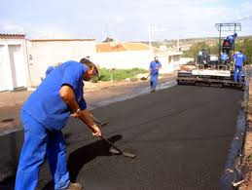





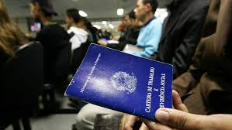
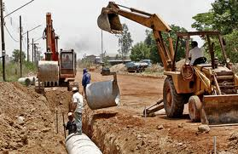






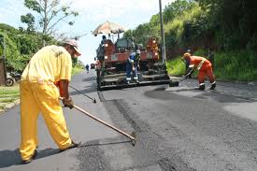
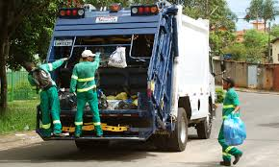
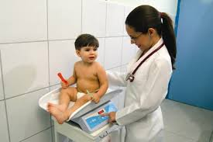

AGRADECEMOS SUA ATENÇÃO !
www.divisanova.mg.gov.br

